Slide 1



PHP E CONEXÃO COM BANCO DE DADOS
GERENCIAMENTO DE DADOS EM SITES HTML/CSS
ALUNA: NAUANE RIBEIRO

Slide 2


INTRODUÇÃO E PHP
HTML estrutura o site e o CSS cuida do estilo, cores e layout. PHP permite criar páginas dinâmicas que processam informações, gerenciam sessões e interagem com bancos de dados, tornando o site responsivo às ações do usuário.

Slide 3

BANCO DE DADOS RELACIONAL
Bancos de dados relacionais organizam dados em tabelas com linhas e colunas. SQL permite criar, ler, atualizar e excluir dados. MySQL e MariaDB são amplamente utilizados e oferecem integração eficiente com PHP.

Slide 4


INTEGRAÇÃO PHP + BANCO COM PDO
PDO conecta PHP a diferentes bancos de forma segura. Prepared statements aumentam a segurança contra ataques de SQL Injection. PDO também facilita a portabilidade, permitindo que o mesmo código funcione em MySQL, MariaDB ou outros sistemas de banco de dados.

Slide 5

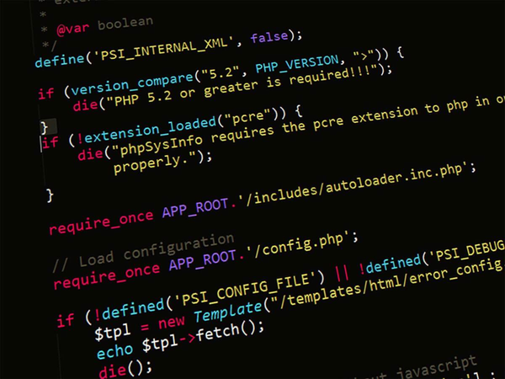
EXEMPLO DE CRUD E BOAS PRÁTICAS
Com PDO é possível inserir, consultar, atualizar e excluir dados de forma segura e eficiente. Para sites confiáveis, é importante validar os dados, tratar erros, proteger credenciais e usar HTTPS. PHP com banco de dados permite criar sites dinâmicos, personalizados e seguros.

Slide 6
OBRIGADO!

